Slide 1





KHỞI ĐỘNG

Slide 2




PLAY

Slide 3






Hãy chọn bất kì lá thư để trả lời câu hỏi các em nhé!
Notes:
Bấm vô chú bướm với trái tim để chuyển sang phần khám phá

Slide 4





Câu
1
9 658 + 6 290 = ?
Đúng rồi!!
A
15 958
15 947
B
C
15 948

Slide 5
Câu
2
14 709 – 5 434 =?
Các em giỏi quá!
9 275
A
B
9 265
9 276
C

Slide 6
Câu
3
56 205 + 74 539 = ?
130 745
A
Giỏi quá!
130 744
B
130 754
C

Slide 7



(Tiết 2)

Slide 8

- Thực hiện được phép cộng, trừ trong phạm vi lớp triệu.
- Tính nhầm được các phép cộng, trừ liên quan đến các số tròn nghìn, tròn chục nghìn, tròn trăm nghìn, tròn triệu, tròn chục triệu, tròn trăm triệu.
- Tính được giá trị của biểu thức liên quan tới phép cộng, trừ có và không có dấu ngoặc.
- Tìm được số lớn nhất, số bé nhất trong nhóm 4 số.
- Tính được giá trị của biểu thức bằng cách thuận tiện.
- Giải được bài toán thực tế liên quan đến các phép cộng, trừ.

Slide 9


Slide 10
1
Tính nhẩm
a) 8 000 000 + 4 000 000
60 000 000 + 50 000 000
= 12 000 000
= 110 000 000
15 000 000 – 9 000 000
140 000 000 – 80 000 000
= 6 000 000
= 60 000 000

Slide 11
b) 6 000 000 + 9 000 000 – 7 000 000
130 000 000 – 60 000 000 + 50 000 000
1
Tính nhẩm
= 15 000 000 – 7 000 000
= 8 000 000
= 70 000 000 + 50 000 000
= 120 000 000

Slide 12
2
Đặt tính rồi tính
370 528 + 85 706
435 290 + 208 651
251 749 – 6 052
694 851 – 365 470

Slide 13
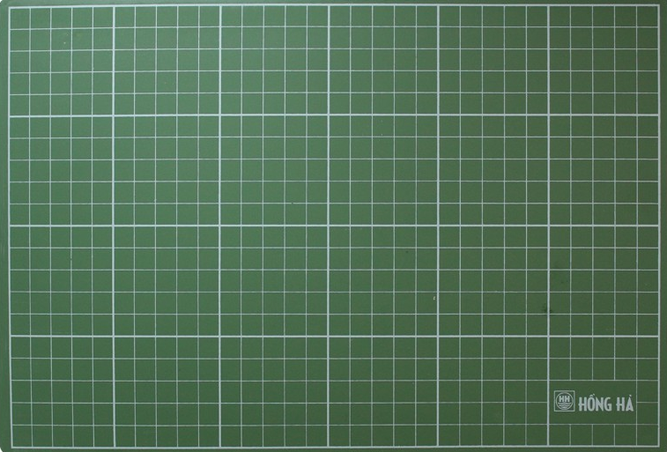
370 528 + 85 706
370 528
85 706
4
5
6
2
3
4

Slide 14
251 749 – 6 052
251 749
6 052
2
4
5
6
9
7

Slide 15
435 290 + 208 651
435 290
208 651
6
4
3
9
4
1

Slide 16
694 851 – 365 470
694 851
365 470
3
2
9
3
8
1

Slide 17
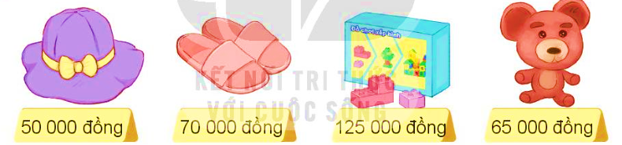
2
Hình dưới đây cho biết giá tiền của một số món đồ.
a) Mai mua một đôi dép và một hộp đồ chơi xếp hình, Mai đưa cho cô bán hàng tờ tiền 200 000 đồng. Hỏi cô bán hàng trả lại Mai bao nhiêu tiền?

Slide 18
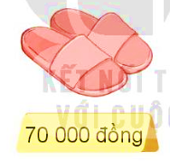
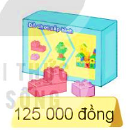
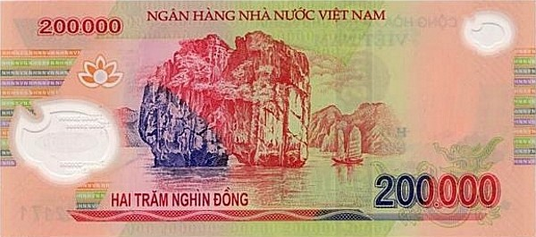
Mai mua một đôi dép và một hộp đồ chơi xếp hình
195 000 đồng
Mai đưa cho cô bán hàng tờ tiền 200 000 đồng.
Số tiền cô bán hàng trả lại Mai là:
200 000 – 195 000 = 5 000 (đồng)
Đáp số: 5 000 đồng

Slide 19


2
b) Chọn câu trả lời đúng.
Với tờ tiền 200 000 đồng. Mai đủ tiền mua được ba món đồ nào dưới đây?
A. Cái mũ, đôi dép, hộp đồ chơi xếp hình.
B. Cái mũ, đôi dép, gấu bông.
C. Cái mũ, hộp đồ chơi xếp hình, gấu bông.
D. Đôi dép, hộp đồ chơi xếp hình, gấu bông.
50 000 + 70 000 + 125 000 = 245 000
50 000 + 70 000 + 65 000 = 185 000
50 000 + 125 000 + 65 000 = 240 000
70 000 + 125 000 + 65 000 = 260 000

Slide 20
4
Tính bằng cách thuận tiện.
16 370 + 6 090 + 2 530 + 4 010
= (16 370 + 2 530) + (6 090 + 4 010)
= 18 900 + 10 100
= 29 000

Slide 21
Vận dụng

Slide 22



Đố bạn
Nghĩ ra 1 phép tính cộng, trừ trong phạm vi 1 000 000 để đố nhau tính kết quả.

Slide 23
TẠM BIỆT

